Slide 1
你和我的禧年
（利未記 25:8-17）
（以賽亞書 61:1-2）
（路加福音 4:16-20）

Slide 2
新年立志 new year’s resolution

Slide 3
禧 年
(利未記25章)

Slide 4
禧年
安息之年

Slide 5
安息年 & 禧年（現代版）

Slide 6
利未記 25:8-12（和合本修訂版）
8「你要計算七個安息年，就是七個七年。這就成為你的七個安息年，一共四十九年。 9七月初十，你要大聲吹角；這是贖罪日，你要在全地吹角。 10你們要以第五十年為聖年，在全地向所有的居民宣告自由。這是你們的禧年，各人的產業要歸還自己，各人要歸回自己的家。 11第五十年要作為你們的禧年。你們不可耕種，不可收割自然生長的莊稼，也不可摘取沒有修剪的葡萄樹上的葡萄。 12因為這是禧年，是你們的聖年；你們要吃地中自然生長的農作物。

Slide 7
利未記 25:13-17（和合本修訂版）
13「這禧年，你們各人的產業要歸還自己。 14無論你賣甚麼給鄰舍，或從鄰舍的手中買甚麼，彼此不可虧負。 15你要按照禧年後的年數向鄰舍買；他要按照可收成的年數賣給你； 16年數越多，價錢就越高；年數越少，價錢就越低，因為他賣給你的是收成的數量。 17你們彼此不可虧負，只要敬畏你的神，因為我是耶和華－你們的神。」

Slide 8
禧年
安息之年
恩典之年

Slide 9
以賽亞書 61:1-2
1主耶和華的靈在我身上；
因為耶和華用膏膏我，
叫我傳好信息給謙卑的人，
（或譯“傳福音給貧窮的人”）
差遣我醫好傷心的人，
報告被擄的得釋放，
被囚的出監牢；
2報告耶和華的恩年……

Slide 10
禧年
安息之年
恩典之年
信心之年

Slide 11
路加福音 4:16-20
16耶穌來到拿撒勒，就是他長大的地方。在安息日，照他平常的規矩進了會堂，站起來要念聖經。 17有人把先知以賽亞的書交給他，他就打開，找到一處寫着說：
18主的靈在我身上，
因為他用膏膏我，
叫我傳福音給貧窮的人；
差遣我報告：
被擄的得釋放，
瞎眼的得看見，
叫那受壓制的得自由，
19報告神悅納人的禧年。
20於是把書捲起來，交還執事，就坐下。會堂裏的人都定睛看他。 21耶穌對他們說：「今天這經應驗在你們耳中了。」

Slide 12
新年立志 & 禧年
傳福音給貧窮的人
使被擄的得釋放
讓瞎眼的得看見
叫受壓制的得自由

Slide 13
瘋狂的愛 Crazy Love

Slide 14
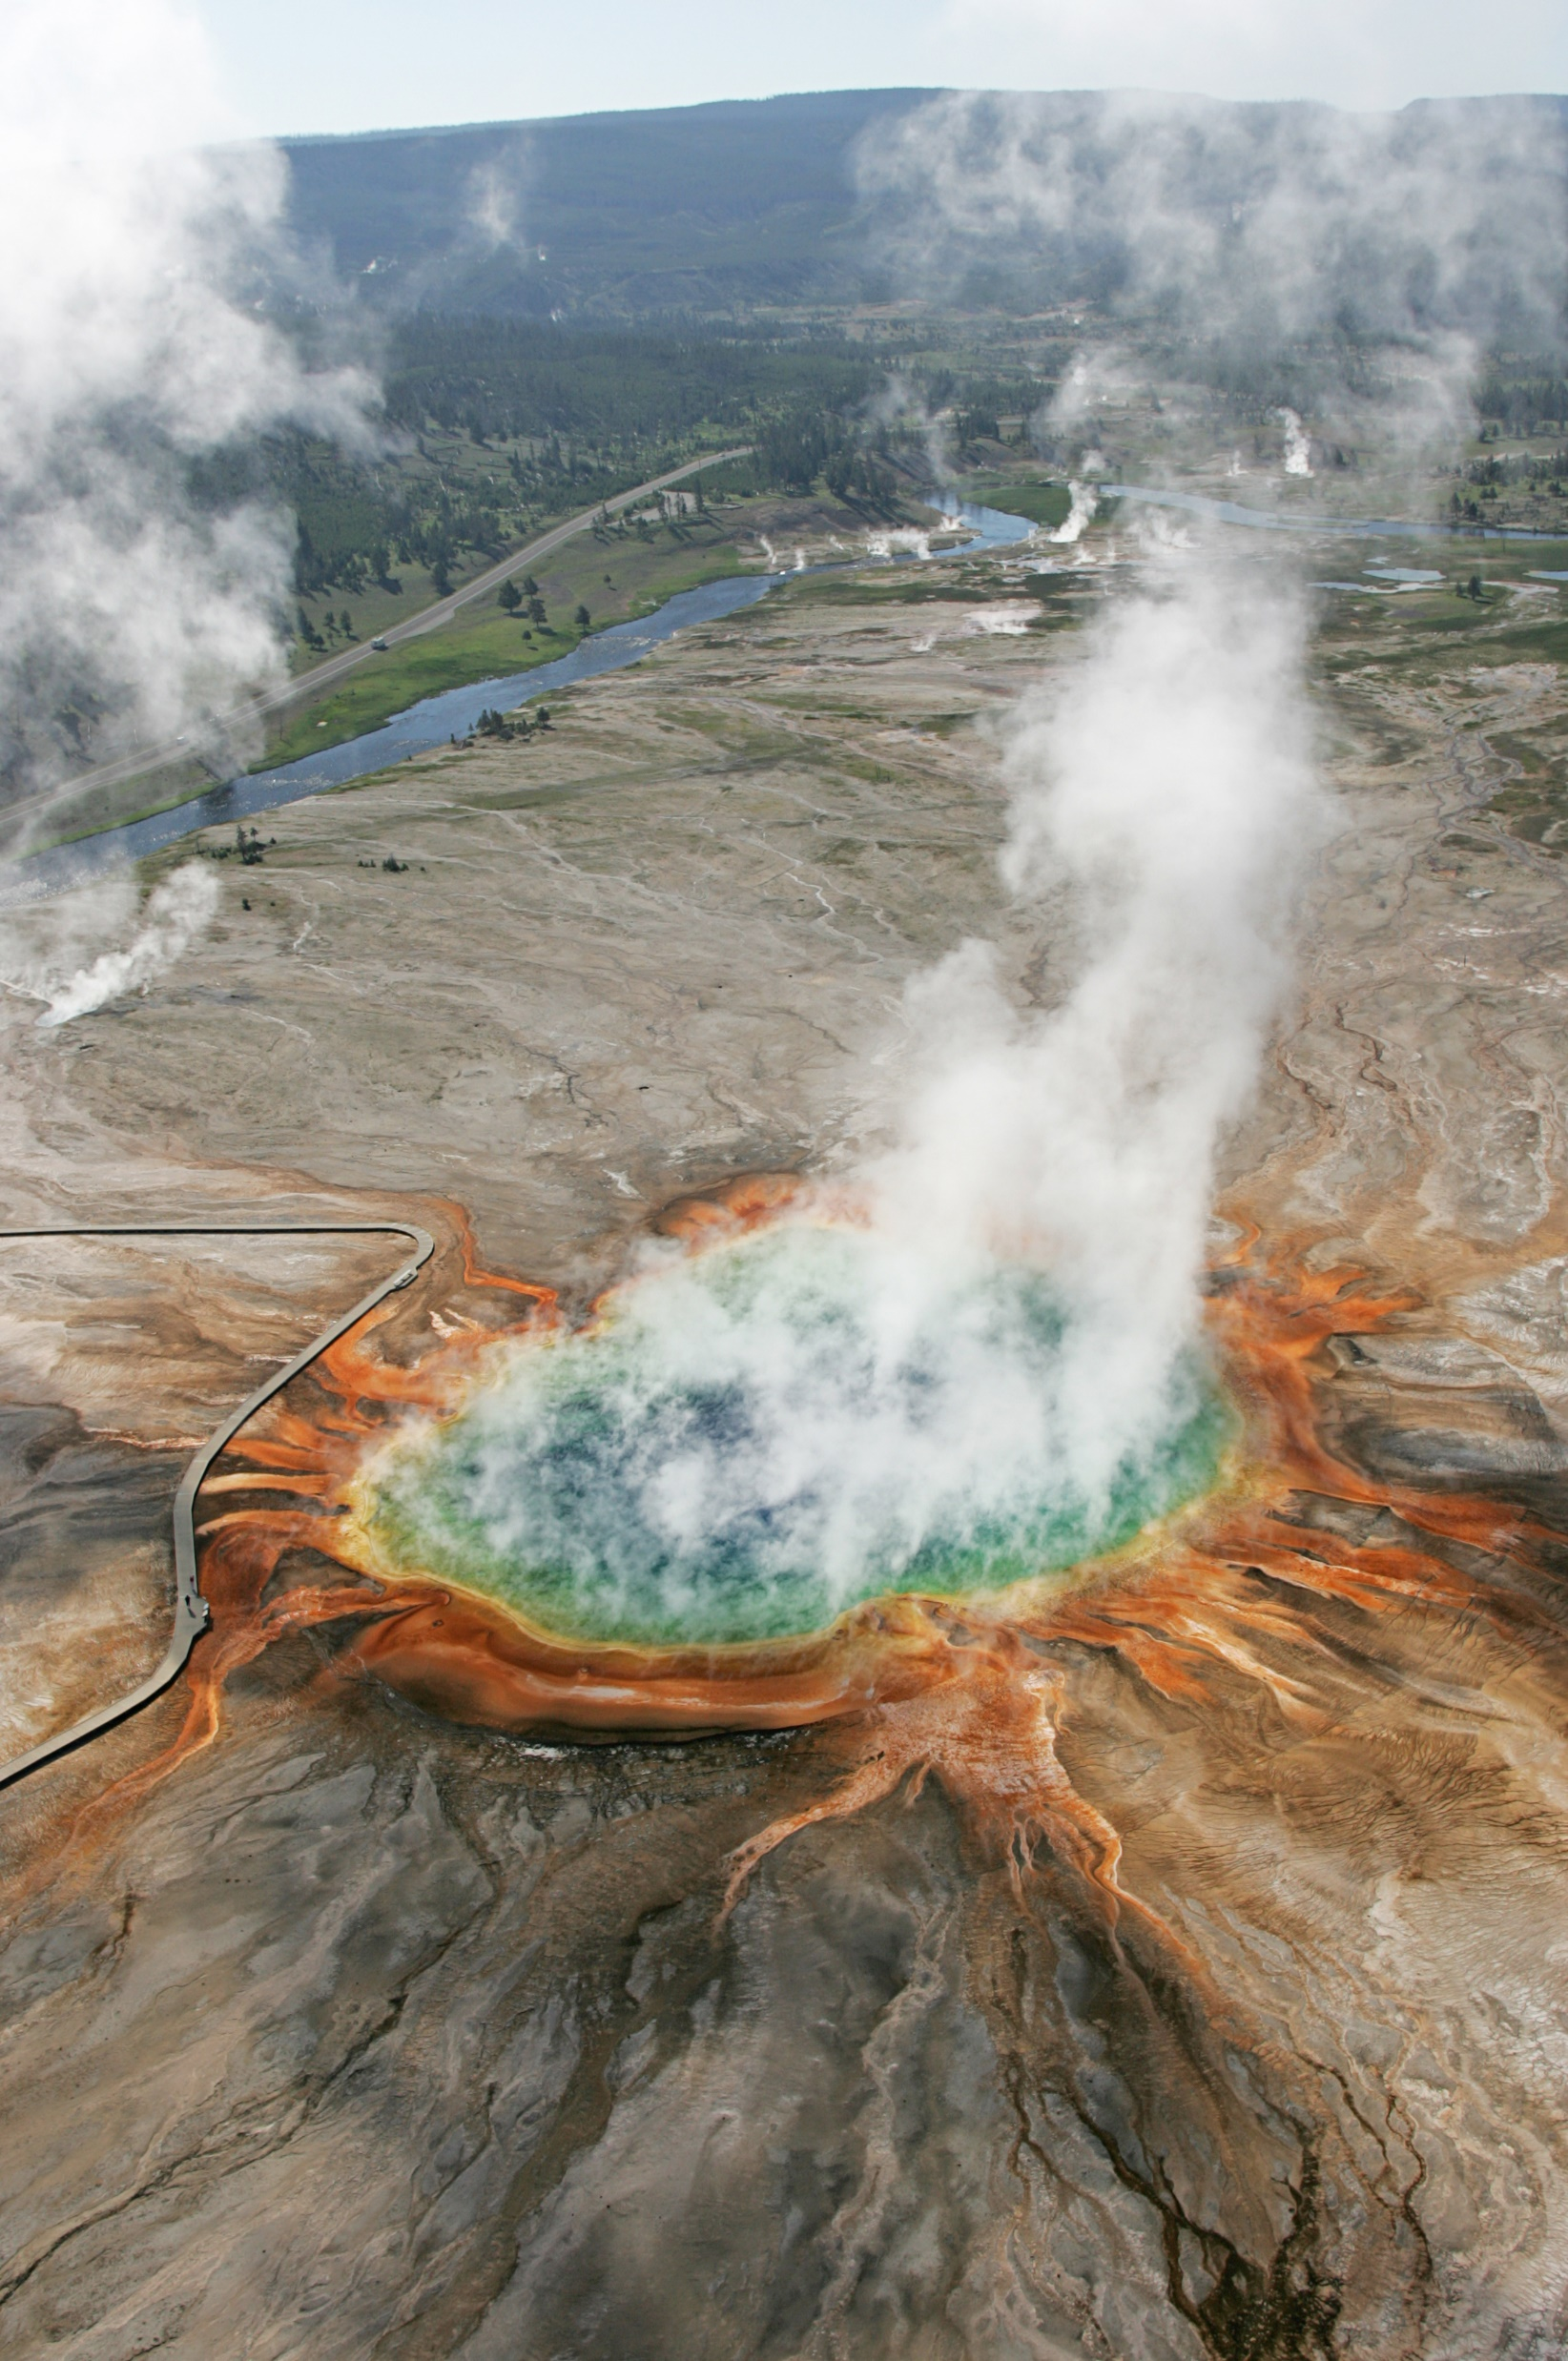
不冷不熱
啟示錄3:16 你既如溫水，也不冷也不熱，所以我必從我口中把你吐出去。
啟示錄3:15 我知道你的行為，你也不冷也不熱；我巴不得你或冷或熱。

Slide 15
不冷不熱
“將剩餘的獻給聖潔的上帝”？
“我們很容易用其他事情把自己填滿，而把剩餘的給上帝……
如果我們什麼都不給上帝，就會感到內疚，所以就給上帝一點碎渣兒。”

Slide 16
你和我的禧年
“如果我們不確切知道自己還有多少年，最聰明的做法難道不是讓每一年都成為禧年嗎？把我們的時間、才能、金錢甘心樂意地奉獻，經歷神的安息、恩典和信心，這就成為你和我的禧年。”

